Slide 1
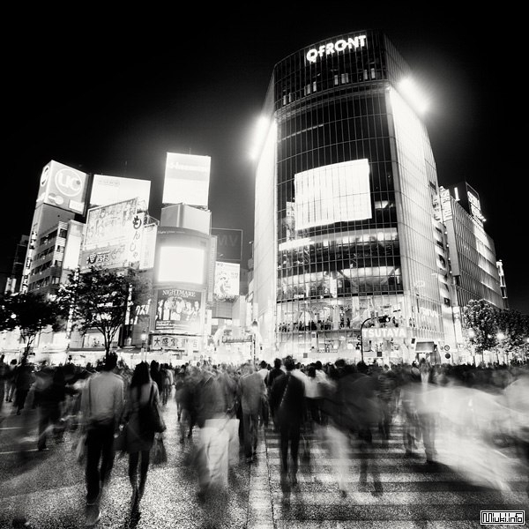
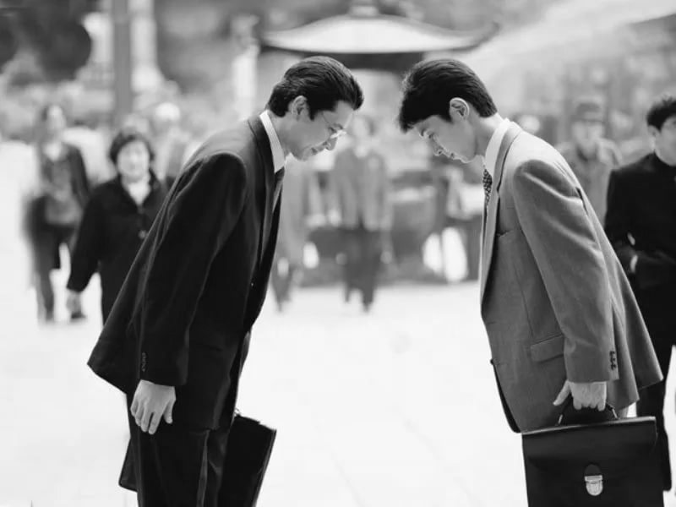
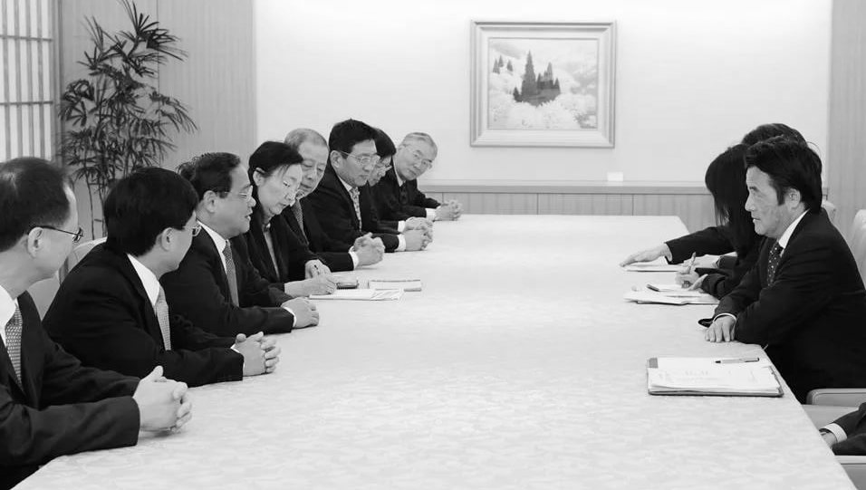
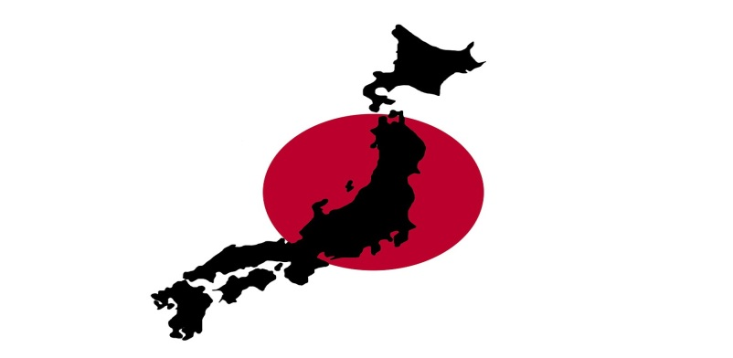
ОСОБЕННОСТИ ЯПОНСКОЙ МОДЕЛИ КОРПОРАТИВНОГО УПРАВЛЕНИЯ

Slide 2
Содержание
Введение
Культурный детерминизм в японской системы менеджмента
Характерные признаки и особенности японской системы управления
Роль менеджеров в японской системе управления
Японская модель управления акционерными обществами
Модели корпоративного управления (сравнение)

Slide 3
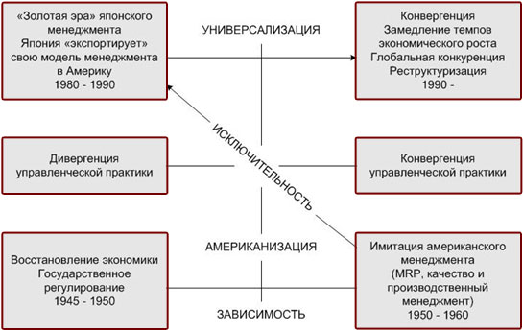
Культурный детерминизм в японской системы менеджмента
Рис 1. Историческая эволюция японского менеджмента в послевоенный период

Slide 4
Характерные признаки и особенности японской системы управления
Пожизненный найм, пожизненная занятость.
Система продвижения по старшинству.
Пофирменные профсоюзы.
Единовременное рекрутирование.
Производственное обучение.
Принятие решений «снизу вверх».
Программы благосостояния работников.
Культура, ориентированная на коллектив и семью.

Slide 5
Роль менеджеров в японской системе управления
Табл. 1. Происхождение высшего управленческого звена японских компаний

Slide 6
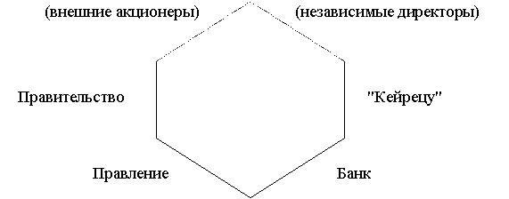
Японская модель управления акционерными обществами
Ключевые участники в японской модели
Структура владения акциями в японской модели
Состав совета директоров в японской модели
Законодательная база японской модели
Требования к раскрытию информации в японской модели
Действия корпораций, требующие одобрения акционеров, в японской модели
Взаимодействия между участниками в японской модели
Система взаимоотношений в японских корпорациях

Slide 7
Модели корпоративного управления (сравнение)
 | США | Германия | Япония
1. Участие институциональных инвесторов. | Страховые, пенсионные фонды, фонды взаимоучастия | Банки | Банки, предприятия
2. Перекрестное владение акциями | Редко | Часто | Часто
3. Поведение акционеров при плохих результатах деятельности компании | Продажа акций | Замена менеджмента | Замена менеджмента
4.Концентрация капитала | Низкая | Высокая | Высокая

Slide 8
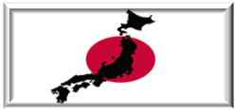
Спасибо за внимание!

